Slide 1


ODM PUBLIC SCHOOL
CLASS :3
SUBJECT : ODIA
CHAPTER NUMBER: 14
CHAPTER NAME : ଖରା ,ବର୍ଷା ,ଶୀତ
SUBTOPIC : ଅଭ୍ୟାସ – ୧୧ ଆସ ମାସ ଓ ଋତୁର ନାମ ଜାଣିବା ଓ ଲେଖିବା

Slide 2
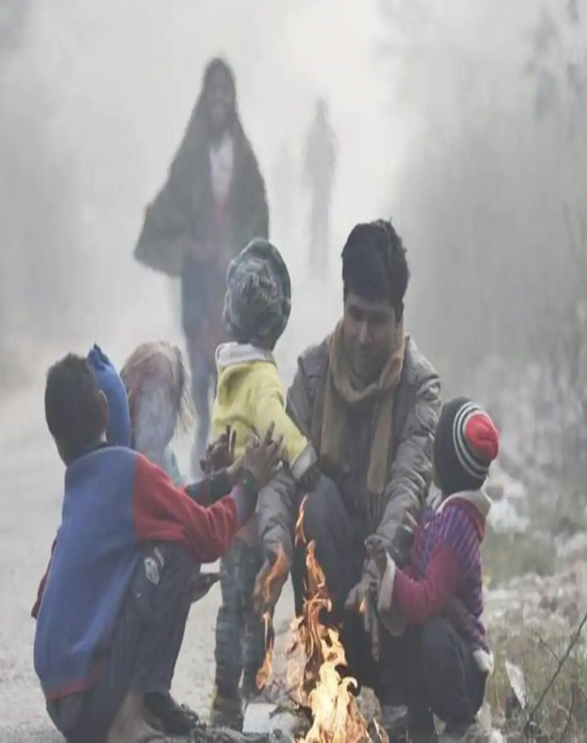
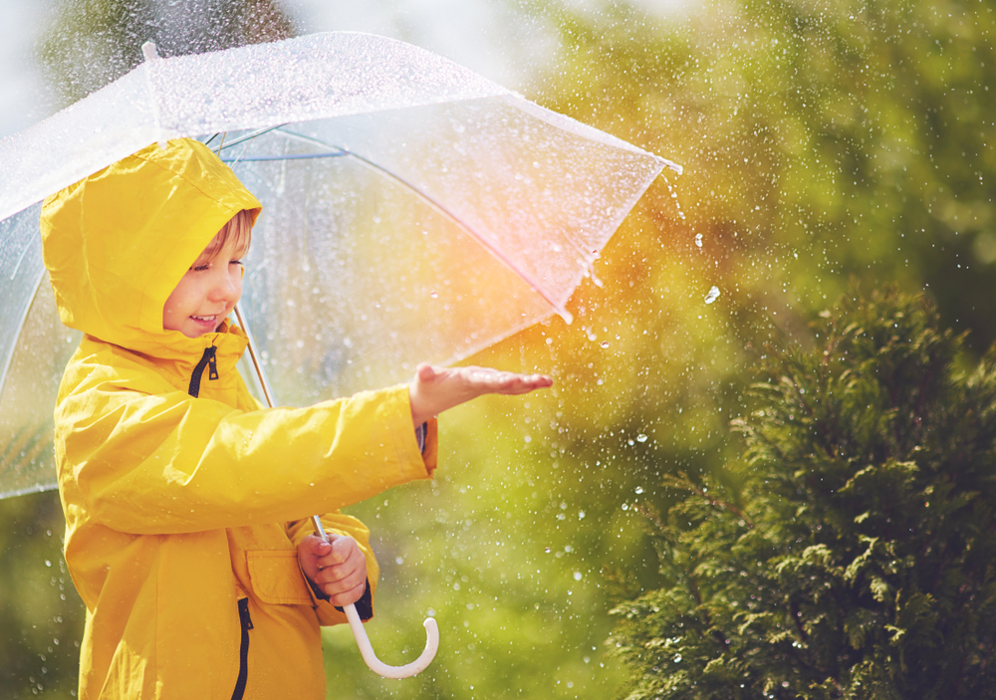
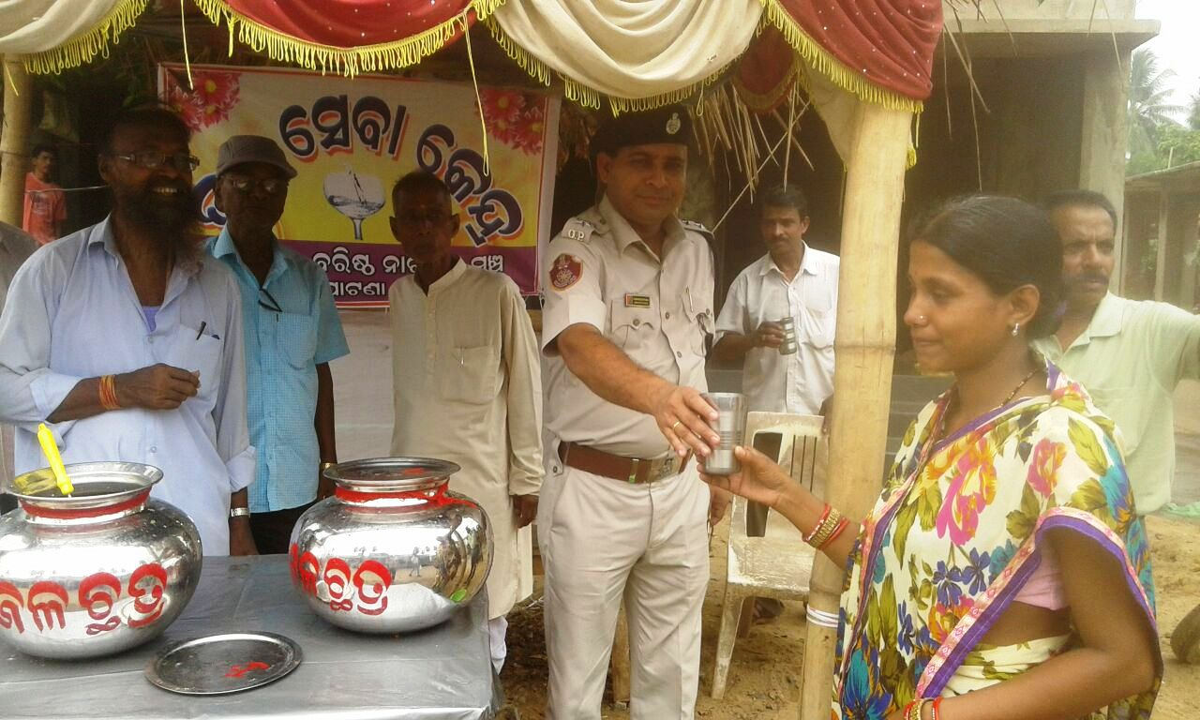
ଖରା ,ବର୍ଷା,ଶୀତ

Slide 3
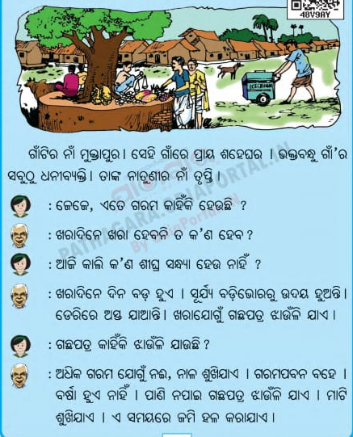

Slide 4
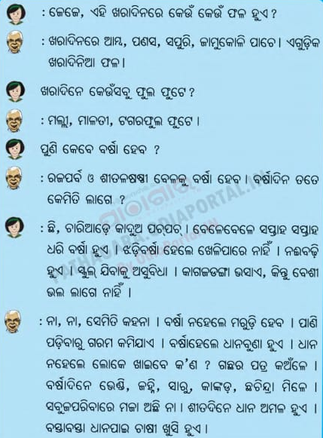

Slide 5
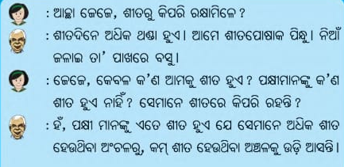

Slide 6
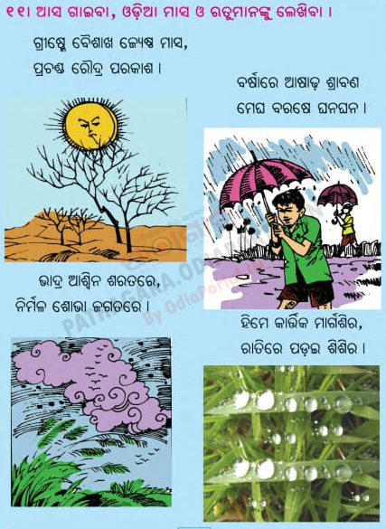

Slide 7
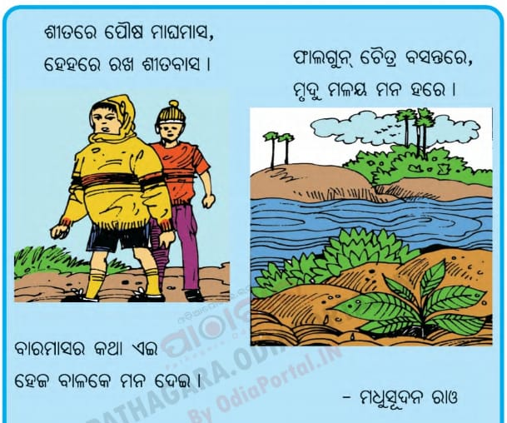
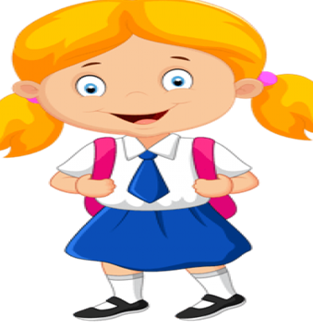

Slide 8
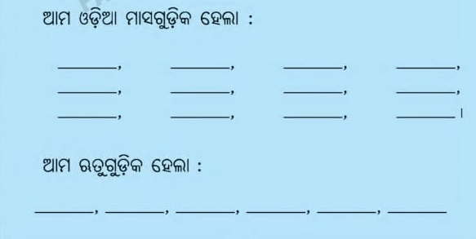

Slide 9
ବୈଶାଖ
ଜ୍ୟେଷ୍ଠ
ଆଷାଢ
ଶ୍ରାବଣ
ଭାଦ୍ରବ
ଆଶ୍ୱିନ
କାର୍ତ୍ତିକ
ମାର୍ଗଶିର
ପୌଷ
ମାଘ
ଫାଲଗୁନ
ଚୈତ୍ର
ଗ୍ରୀଷ୍ମଋତୁ ,ବର୍ଷାଋତୁ,ଶରତଋତୁ,ହେମନ୍ତଋତୁ ,ଶୀତଋତୁ ଓ ବସନ୍ତଋତୁ

Slide 10
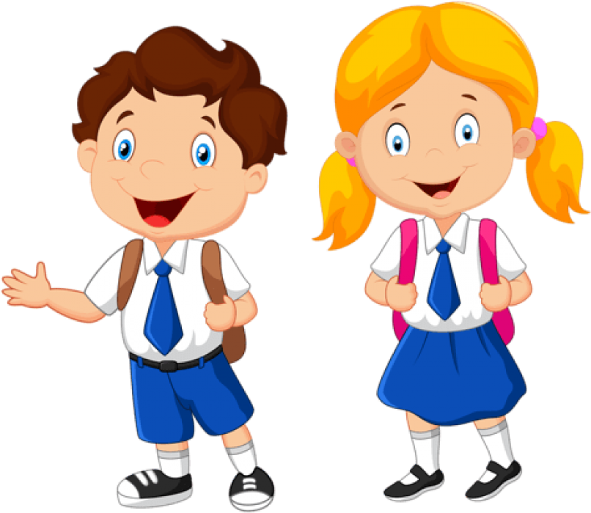
ଆସ ଖେଳ ଖେଳିବା
https://wordwall.net/resource/26433660

Slide 11
ଗୃହକର୍ମ
ଶ୍ରେଣୀ ଫର୍ଦ୍ଦଟିକୁ ମନେରଖ |

Slide 12

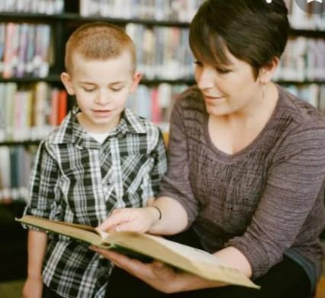
ପଠନର ମୂଲ୍ୟାଙ୍କନ

Slide 13
୫ଟି ପଠନ ମୂଲ୍ୟାୟନର ପର୍ଯ୍ୟ।ୟ ସ୍ତର
୫: ଗପ ସ୍ତର ।
୪: ଅନୁଛେଦ ସ୍ତର ।
୩: ଶବ୍ଦ ସ୍ତର ।
୨: ଅକ୍ଷର ସ୍ତର ।
୧: ପ୍ରାରମ୍ଭିକ ସ୍ତର ।

Slide 14
ନମୁନା -୨

Slide 15
ଅନୁଛେଦ ସ୍ତର
ଗପ ସ୍ତର
ମାଛ ରହିଥାଏ ପାଣିରେ ।
ସାପ ରହୁଥାଏ ଗାତରେ ।
ପକ୍ଷୀ ରହେ ଗଛ ଡାଳରେ
ପିଲା ପଢେ ପାଠ ଶାଳାରେ ।
ମଧୁପୁର ନାମକ ଗାଁ ଟିଏ ।
ସେଠାରେ ରାଧୁଆ ନାମକ
ପିଲାଟିଏ ଥିଲା । ରାଧୁଆ
ର ଗୋଟିଏ ଝିଅ ଥିଲା ।
ତାର ନାମ ମୀନା । ମୀନା
ନାଚ କରିବାକୁ ଭଲ ପାଏ ।
ଥରେ ନାଚୁ ନାଚୁ ପଡ଼ିଗଲା ।
ଗୋଡ଼ ତାର ଭାଙ୍ଗି ଗଲା ।
ସେ ବହୁତ କାନ୍ଦିଲା । ରାଧୁଆ
ତାକୁ ବଇଦ ପାଖକୁ ନେଇ ଭଲ
କରିଦେଲା ।
ଶବ୍ଦ ସ୍ତର
ଅକ୍ଷର ସ୍ତର
ଭାତ ହାତ କୂଳ ଦେଶ
ପାହାଡ଼
ଧନୁ ବିଦେଶ
ଫ ର ଷ
ଢ଼ ଟ ଜ
ଠ ଶ ଳ

Slide 16
ମଧୁପୁର ନାମକ ଗାଁ ଟିଏ ।ସେଠାରେ
ରାଧୁଆ ନାମକ ପିଲାଟିଏ ଥିଲା । ରାଧୁଆର ଗୋଟିଏ ଝିଅ ଥିଲା ।ତାର ନାମ ମୀନା । ମୀନାନାଚ କରିବାକୁ ଭଲ ପାଏ ।ଥରେ ନାଚୁ ନାଚୁ ପଡ଼ିଗଲା ଗୋଡ଼ ତାର ଭାଙ୍ଗି ଗଲା ।ସେ ବହୁତ କାନ୍ଦିଲା । ରାଧୁଆତାକୁ ବଇଦ ପାଖକୁ ନେଇ ଭଲକରିଦେଲା ।

Slide 17
ଏହି ସ୍ତର ଦେଇ ପିଲା ମାନଙ୍କର ପଢିବା ଫଳାଫଳକୁ
ମୂଲ୍ୟାଙ୍କନ କରାଯିବ ।

Slide 18
ଲବ୍ଧ ଜ୍ଞାନର ଫଳାଫଳ- ପିଲାମାନଙ୍କର ଶ୍ରବଣ,କଥନ,ପଠନ ଓ ଲିଖନ ଶୈଳୀର ଅଭିବୃଦ୍ଧି ଘଟିବ |

Slide 19

THANKING YOU
ODM EDUCATIONAL GROUP

